Slide 1
الفصل
العمليات على الكسور العشرية
٣
صفحة ١٠٨

Slide 4
١
٢

Slide 5
٣
٤

Slide 6
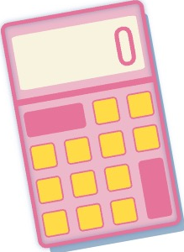
تحقق من فهمك
الحل

Slide 7
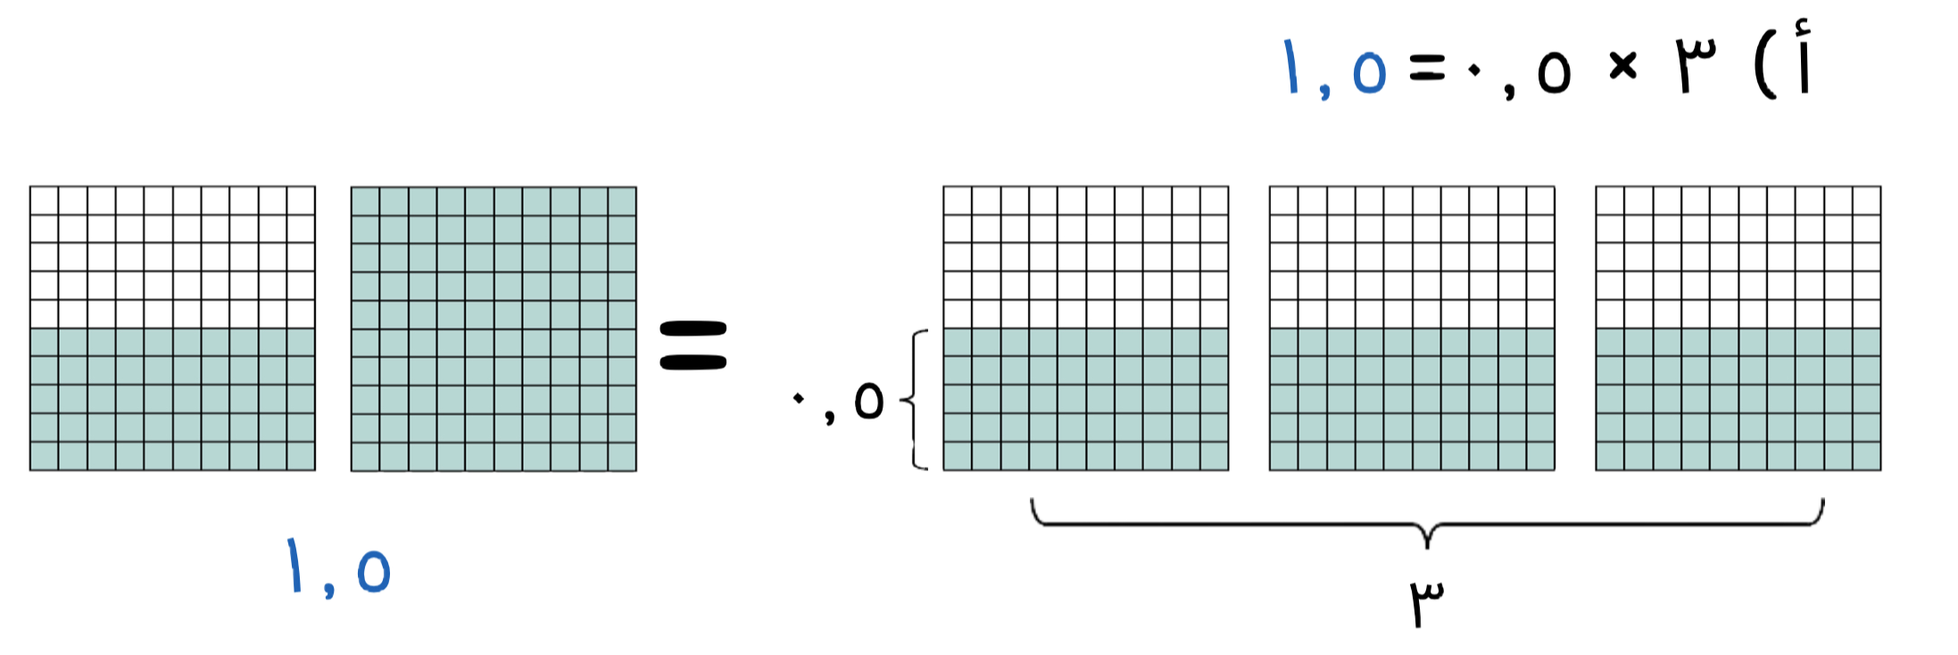
تحقق من فهمك

Slide 8
تحقق من فهمك
الحل

Slide 9
تحقق من فهمك

Slide 11
الواجب
ج
ص ١٠٨

